Slide 1

语义分析中的复杂问题分解
Complex Question Decomposition for Semantic Parsing
答辩人：向旸 指导教授：彭敏

Slide 2
OUTLINE
1
研究背景
2
相关工作
3
研究方法
4
实验设计
5
研究计划

Slide 3

1
研究背景

Slide 4

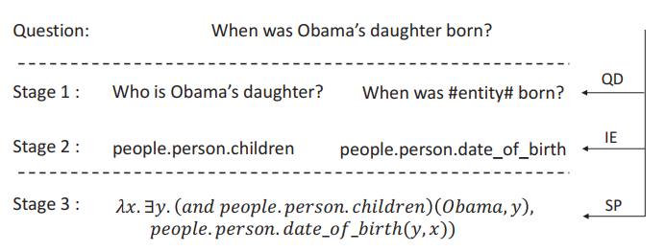
1
研究背景
语义分析是一项将自然语言的表述映射为逻辑表式（例如可以基于关系数据库或知识库直接执行的SQL查询）的任务
目前语义分析的研究中，通常将自然语言问题作为输入，使用不同的Seq2Seq模型来生成逻辑表示
面对复杂问题，利用复杂问题的可拆解性，对每个子问题进行理解可以更好地对原问题进行语义分析

Slide 5
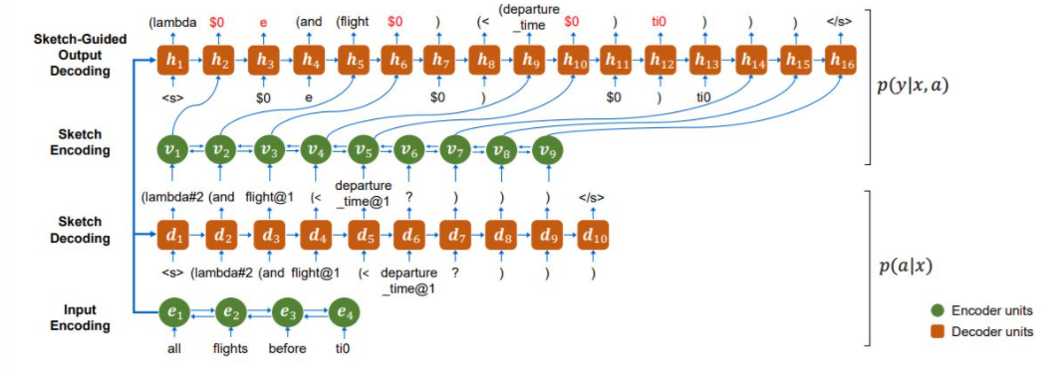
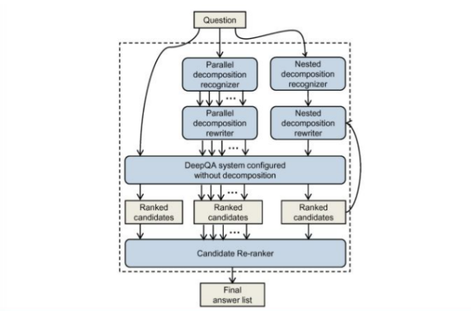
1
研究背景
基于结构感知的神经架构：如Coarse2Fine
优点：可从不同粒度级别对语义建模、模型适用于跨域和意义表示
缺点：没有利用复杂问题的可分解性
基于规则的方法：如基于词汇语法特征的分解规则
优点：可以解决特定类型问题的语义分析
缺点：需要手工设计规则，不能跨域

Slide 6
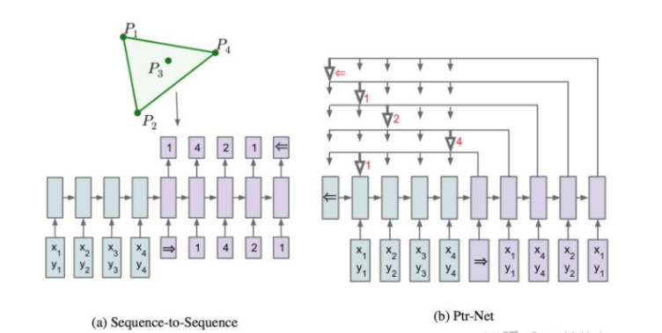
1
研究背景
基于分裂的问题分解模型：使用Pointer NetWork去生成复杂问题的分裂点，将复杂问题分离成一系列简单问题
优点：减轻了手工设计规则或特性的成本，利用了每个子问题的信息
缺点：有时无法得到最优的子问题，可能会丢失一些信息

Slide 7
1
研究背景
本文的方法：
提出了基于多头注意力机制的分层语义解析模型，主要解决复杂问题语义解析领域内的两个问题：（1）人工分解规则需要专家，难以扩展；（2）使用Pointer NetWork生成分裂点可能无法找到最佳分裂方式，因此会丢失很多信息
难点
解决无法找到最优分裂方式的问题
创新点
提出分层语义解析模型，将复杂问题的语义解析分解为三个阶段
为了产生更好的逻辑表示，引入两种类型的中间表示

Slide 8
2
相关工作

Slide 9
2
相关工作
问题分解近年来的进展：
基于规则
基于表格
基于分裂
利用词汇句法特征设计规则
人工成本高，无法跨域
将问题拆分为相互关联的子问题
端到端的神经网络模型用于预测答案
Pointer Network
有时无法找到最优子问题
1
2
3

Slide 10
3
研究方法

Slide 11
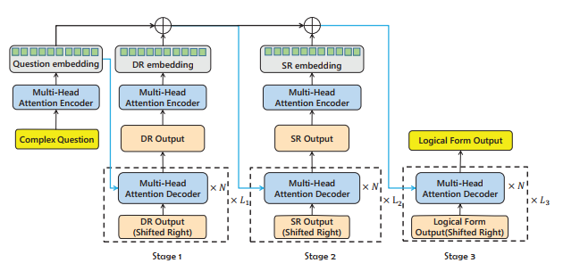
3
研究方法
将复杂问题的语义解析拆分为三个阶段：1.问题分解：将复杂问题分为子问题序列；2.信息提取：提取问题类型和关系信息；3.将前两个阶段的信息整合，生成逻辑表示
解析单元使用基于Transformer的多头注意力机制的编解码器

Slide 12
4
实验设计

Slide 13
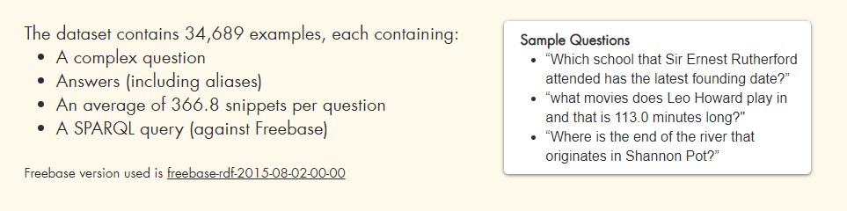
4
实验设计
数据集
ComplexWebQuestions
实验：建立了一个包括复杂问题，所有中间表示和逻辑形式的词汇表。编码嵌入时，使用预训练好的StanfordCoreNLP POS模型
对比模型：PointerNetwork、PointerGenerator、SEQ2SEQ、Transformer、Coarse2Fine

Slide 14
5
进度计划

Slide 15
5
研究计划
时间安排
2020年10月—2020年11月
论文选题，查阅相关文献资料，撰写开题报告。
2020年12月—2020年2月
对语义分析的复杂问题分解涉及的相关模型研究，分析现有模型的优缺点并且改进
2021年2月—2021年4月
进行模型性能验证的实验，进行论文的草稿撰写
2021年4月—2021年5月
根据实验结果撰写论文初稿。
2021年5月
论文修改、定稿，参加答辩。

Slide 16

感谢聆听

